Slide 1
第13章 Qt 5数据库
——数据库基本概念

Slide 2
1．数据和数据库（DB）
利用计算机进行数据处理，首先需要将信息以数据形式存储到计算机中，因为数据是可以被计算机接收和处理的符号。根据所表示的信息特征不同，数据有不同的类别，如数字、文字、表格、图形/图像和声音等。
数据库（DataBase，DB），顾名思义，就是存放数据的仓库，其特点是：数据按照数据模型组织，是高度结构化的，可供多个用户共享并且具有一定的安全性。

Slide 3
2．数据库管理系统（DBMS）
数据库管理系统（DataBase Management System，DBMS），是位于用户应用程序和操作系统之间的数据库管理系统软件，其主要功能是组织、存储和管理数据，高效地访问和维护数据，即提供数据定义、数据操纵、数据控制和数据维护等功能。常用的数据库管理系统有Oracle、Microsoft SQL Server和MySQL等。
数据库系统（DataBase System，DBS），是指按照数据库方式存储和维护数据，并向应用程序提供数据访问接口的系统。DBS通常由数据库、计算机硬件（支持DB存储和访问）、软件（包括操作系统、DBMS及应用开发支撑软件）和数据库管理员（DataBase Administrator，DBA）四个部分组成。其中，DBA是控制数据整体结构的人，负责数据库系统的正常运行，承担创建、监控和维护整个数据库结构的责任。DBA必须具有的素质是，熟悉所有数据的性质和用途，充分了解用户需求，对系统性能非常熟悉。

Slide 4
3．结构化查询语言（SQL）
SQL语言由以下三部分组成。
（1）数据定义语言（Data Description Language，DDL），用于执行数据库定义的任务，对数据库及数据库中的各种对象进行创建、删除和修改等操作。数据库对象主要包括表、默认约束、规则、视图、触发器和存储过程等。
（2）数据操纵语言（Data Manipulation Language，DML），用于操纵数据库中各种对象，检索和修改数据。
（3）数据控制语言（Data Control Language，DCL），用于安全管理，确定哪些用户可以查看或修改数据库中的数据。

Slide 5
4．表和视图
（1）表（Table）。
表是在日常工作和生活中经常使用的一种表示数据及其关系的形式，如表13.1为一个学生表。
学 号 | 姓 名 | 专 业 名 | 性 别 | 出 生 时 间
170201 | 王 一 | 计算机 | 男 | 1998/10/01
170202 | 王 巍 | 计算机 | 女 | 1999/02/08
170302 | 林 滔 | 电子工程 | 男 | 1998/04/06
170303 | 江为中 | 电子工程 | 男 | 2001/12/08

Slide 6
4．表和视图
● 表结构
每个数据库包含若干个表。每个表具有一定的结构，称为表的“型”。所谓表型是指组成表的各列的名称及数据类型，也就是日常表格的“栏目信息”。
● 记录
每个表包含若干行数据，它们是表的“值”，表中的一行称为一个记录（Record）。因此，表是记录的有限集合。
● 字段
每个记录由若干个数据项构成，将构成记录的每个数据项称为字段（Field）。字段包含的属性有字段名、字段数据类型、字段长度及是否为关键字等。其中，字段名是字段的标识，字段的数据类型可以是多样的，如整型、实型、字符型、日期型或二进制型等。
● 关键字
在学生表中，若不加以限制，则每条记录的姓名、专业名、性别和出生时间这四个字段的值都有可能相同，但是学号字段的值对表中所有记录来说则一定不同，即通过“学号”字段可以将表中的不同记录区分开来。

Slide 7
4．表和视图
若某字段或字段组合不是数据库中A表的关键字，但它是数据库中另外一个表即B表的关键字，则称该字段或字段组合为A表的外关键字（Foreign key）。
例如，设学生数据库有三个表，即学生表、课程表和学生成绩表，其结构分别如下：
学生表（学号，姓名，专业名，性别，出生时间）
课程表（课程号，课程名，学分）
学生成绩表（学号，课程号，分数）
（用下画线表示的字段或字段组合为关键字。）

Slide 8
4．表和视图
（2）视图（View）。
视图是从一个或多个表（或视图）导出的表。
视图与表不同，它是一个虚表，即对视图所对应的数据不进行实际存储，数据库中只存储视图的定义，对视图的数据进行操作时，系统根据视图的定义操作与视图相关联的基本表。视图一经定义后，就可以像表一样被查询、修改、删除和更新。使用视图具有便于数据共享、简化用户权限管理和屏蔽数据库的复杂性等优点。
例如，对于以上所述学生数据库，可创建“学生选课”视图，该视图包含学号、姓名、课程号、课程名、学分和成绩字段。

Slide 9
第13章 Qt 5数据库
——常用SQL命令

Slide 10


01
1．SELECT语句
2．常用聚合函数
数 据 查 询

Slide 11
1．SELECT语句
完备的SELECT语句很复杂，其主要的子句如下：
SELECT [DISTINCT] [别名.]字段名或表达式 [AS 列标题] /* 指定要选择的列或行及其限定 */
//(a)
FROM table_source /* FROM子句，指定表或视图 */
[ WHERE search_condition ] /* WHERE子句，指定查询条件 */
//(b)
[ GROUP BY group_by_expression ]
/* GROUP BY子句，指定分组表达式 */
[ ORDER BY order_expression [ ASC | DESC ]]
/* ORDER BY子句，指定排序表达式和顺序 */
//(c)

Slide 12
1．SELECT语句
其中，SELECT和FROM子句是不可缺少的。
(a) SELECT子句指出查询结果中显示的字段名，以及字段名和函数组成的表达式等。可用DISTINCT去除重复的记录行；AS列标题指定查询结果显示的列标题。当要显示表中所有字段时，可用通配符“*”代替字段名列表。
(b) WHERE子句定义了查询条件。WHERE子句必须紧跟FROM子句，其基本格式为：
WHERE <search_condition>
其中，search_condition为查询条件，常用格式为：
{ [ NOT ] <predicate> | (<search_condition> ) }
[ { AND | OR } [ NOT ] { <predicate> | (<search_condition>) } ]
} [ ,…n ]
其中的predicate为判定运算，结果为TRUE、FALSE或UNKNOWN，格式为：
{ expression { = | < | <= | > | >= | <> | != | !< | !> } expression /* 比较运算 */
| string_expression [ NOT ] LIKE string_expression [ ESCAPE 'escape_ character' ] /* 字符串模式匹配 */
| expression [ NOT ] BETWEEN expression AND expression /* 指定范围 */
| expression IS [ NOT ] NULL /* 是否空值判断 */
| expression [ NOT ] IN ( subquery | expression [,…n] ) /* IN子句 */
| expression { = | < | <= | > | >= | <> | != | !< | !> } { ALL | SOME | ANY } ( subquery ) /* 比较子查询 */
| EXIST ( subquery ) /* EXIST子查询 */
}

Slide 13
1．SELECT语句
(c) GROUP BY子句和ORDER BY子句分别对查询结果进行分组和排序。
下面用示例说明使用SQL语句对Student数据库进行的各种查询。
（1）查询Student数据库。查询students表中每个同学的姓名和总学分。
USE Student SELECT name,totalscore FROM students
（2）查询表中所有记录。查询students表中每个同学的所有信息。
SELECT * FROM students
（3）条件查询。查询students表中总学分大于或等于120的同学的情况。
SELECT * FROM students WHERE totalscore >= 120
（4）多重条件查询。查询students表中所在系为“计算机”且总学分大于或等于120的同学的情况。
SELECT * FROM students WHERE department='计算机' AND totalscore >= 120
（5）使用LIKE谓词进行模式匹配。查询students表中姓“王”且单名的学生情况。
SELECT * FROM students WHERE name LIKE '王_'
（6）用BETWEEN…AND指定查询范围。查询students表中不在1999年出生的学生情况。
SELECT * FROM students
WHERE birthday NOT BETWEEN '1999-1-1' and '1999-12-31'

Slide 14
1．SELECT语句
（7）空值比较。查询总学分尚不确定的学生情况。
SELECT * FROM students
WHERE totalscore IS NULL
（8）自然连接查询。查找计算机系学生姓名及其“C程序设计”课程的考试分数情况。
SLELCT name,grade
FROM students, courses,grades,
WHERE department = '计算机' AND coursename= ' C程序设计' AND
students.studentid = grades.studentid AND courses.courseid =
grades.coursesid

Slide 15
1．SELECT语句
（9）IN子查询。查找选修了课程号为101的学生情况。
SELECT * FROM students
WHERE studentid IN
( SELECT studentid FROM courses WHERE courseid = '101' )
在执行包含子查询的SELECT语句时，系统首先执行子查询，产生一个结果表，再执行外查询。本例中，首先执行子查询：
SELECT studentid FROM courses, students,grades WHERE courseid = '101'
AND students.studentid = grades.studentid AND courses.courseid =
grades.coursesid
得到一个只含有studentid列的结果表，courses中courseid列值为101的行在该结果表中都有一行。再执行外查询，若students表中某行的studentid列值等于子查询结果表中的任意一个值，则该行就被选择到最终结果表中。

Slide 16
1．SELECT语句
（10）比较子查询。这种子查询可以认为是IN子查询的扩展，它是表达式的值与子查询的结果进行比较运算。查找课程号206的成绩不低于课程号101的最低成绩的学生学号。
SELECT studentid FROM grades
WHERE courseid = '206' AND grade !< ANY
( SELECT grade FROM grades
WHERE courseid = '101'
)
（11）EXISTS子查询。EXISTS谓词用于测试子查询的结果集是否为空表，若子查询的结果集不为空，则EXISTS返回TRUE，否则返回FALSE。EXISTS还可与NOT结合使用，即NOT EXISTS，其返回值与EXISTS刚好相反。查找选修206号课程的学生姓名。
SELECT name FROM students
WHERE EXISTS
( SELECT * FROM grades
WHERE studentid = students.studentid AND courseid = '206'
)

Slide 17
1．SELECT语句
（12）查找选修了全部课程的同学姓名（查找没有一门功课不选修的学生）。
SELECT name FROM students
WHERE NOT EXISTS
( SELECT * FROM courses
WHERE NOT EXISTS
( SELECT * FROM grades
WHERE studentid= students.studentid
AND courseid=courses.courseid
)
)
（13）查询结果分组。将各课程成绩按学号分组。
SELECT studentid,grade FROM grades
GROUP BY studentid
（14）查询结果排序。将计算机系的学生按出生时间先后排序。
SELECT * FROM students
WHERE department = '计算机'
ORDER BY birthday

Slide 18
2．常用聚合函数
在对表数据进行检索时，经常需要对结果进行汇总或计算，如在学生成绩数据库中求某门功课的总成绩、统计各分数段的人数等。聚合函数用于计算表中的数据，返回单个计算结果。常用的聚合函数见表13.2。
函 数 名 | 说 明
AVG | 求组中值的平均值
COUNT | 求组中项数，返回int类型整数
MAX | 求最大值
MIN | 求最小值
SUM | 返回表达式中所有值的和
VAR | 返回给定表达式中所有值的统计方差

Slide 19
2．常用聚合函数
本例对students表执行查询，使用常用的聚合函数。
（1）求选修课程101的学生的平均成绩。
SELECT AVG(grade) AS ' 课程101平均成绩'
FROM grades
WHERE courseid = '101'
（2）求选修课程101的学生的最高分和最低分。
SELECT MAX(grade) AS '课程101最高分' , MIN(grade) AS '课程101最低分'
FROM grades
WHERE courseid = '101'
（3）求学生的总人数。
SELECT COUNT(*) AS '学生总数'
FROM students

Slide 20
02
1．插入数据语句INSERT
2．删除数据语句DELETE
数 据 操 作
3．更新数据语句UPDATE

Slide 21
1．插入数据语句INSERT
INSERT语句可添加一条或多条记录至一个表中。
INSERT语句有两种语法形式。
语法1：
INSERT INTO target [IN externaldatabase] (fields_list) //(a)
{DEFAULT VALUES|VALUES(DEFAULT|expression_list)} //(b)
语法2：
INSERT INTO target [IN externaldatabase] fields_list
{SELECT...|EXECUTE...}
其中，
(a) target是欲追加记录的表（Table）或视图（View）的名称，externaldatabase是外部数据库的路径和名称。
(b) expression_list：需要插入的字段值表达式列表，其个数应与记录的字段个数一致，若指定要插入值的字段fields_list，则应与fields_list的字段个数相一致。
使用第1种形式将一个记录或记录的部分字段插入表或视图中。第2种形式的INSERT语句插入来自SELECT语句或来自使用EXECUTE语句执行的存储过程的结果集。
例如，用以下语句向students表添加一条记录：
INSERT INTO students
VALUES('170206','罗亮', 0 ,'1/30/1998', 1, 150)

Slide 22
2．删除数据语句DELETE
DELETE语句用于从一个或多个表中删除记录。
DELETE语句的语法格式如下：
DELETE FROM table_names
[WHERE...]
例如，用以下语句从students表中删除姓名为“罗亮”的记录：
DELETE FROM students
WHERE name = '罗亮'

Slide 23
3．更新数据语句UPDATE
UPDATE语句用于更新表中的记录。
UPDATE语句的语法格式如下：
UPDATE table_name
SET Field_1=expression_1[,Field_2=expression_2...]
[FROM table1_name|view1_name[,table2_name|view2_name...]]
[WHERE...]
其中，Field是需要更新的字段，expression表示要更新字段的新值表达式。
例如，以下语句将计算机系学生的总分增加10：
UPDATE students
SET totalscore = totalscore +10
WHERE department = '计算机'

Slide 24
第13章 Qt 5数据库
——Qt操作数据库及实例

Slide 25
Qt操作数据库及实例
这个模块由不同Qt类支撑的三部分组成，QtSql模块层次结构见表13.3。
层 次 | 描 述
驱动层 | 实现了特定数据库与SQL接口的底层桥接，包括的支持类有QSqlDriver、QSqlDriverCreator <T>、QSqlDriverCreatorBase、QSqlDriverPlugin和QSqlResult
SQL接口层 | QSqlDatabase类提供了数据库访问、数据库连接操作，QSqlQuery类提供了与数据库的交互操作，其他支持类有QSqlError、QSqlField、QSqlTableModel和QSqlRecord
用户接口层 | 提供从数据库数据到用于数据表示的窗体的映射，包括的支持类有QSqlQueryModel、QSqlTableModel和QSqlRelationalTableModel，这些类均依据Qt的模型/视图结构设计

Slide 26
01
Qt操作SQLite数据库

Slide 27
Qt操作SQLite数据库
Qt提供了一种进程内数据库SQLite。它小巧灵活，无须额外安装配置且支持大部分ANSI SQL92标准，是一个轻量级的数据库，概括起来具有以下优点。
（1）SQLite的设计目的是实现嵌入式SQL数据库引擎，它基于纯C语言代码，已经应用在非常广泛的领域内。
（2）SQLite在需要持久存储时可以直接读写硬盘上的数据文件，在无须持久存储时也可以将整个数据库置于内存中，两者均不需要额外的服务器端进程，即SQLite是无须独立运行的数据库引擎。
（3）开放源代码，整套代码少于3万行，有良好的注释和90%以上的测试覆盖率。
（4）少于250KB的内存占用容量（gcc编译情况下）。
（5）支持视图、触发器和事务，支持嵌套SQL功能。
（6）提供虚拟机用于处理SQL语句。
（7）不需要配置，不需要安装，也不需要管理员。
（8）支持大部分ANSI SQL92标准。
（9）大部分应用的速度比目前常见的客户端/服务器结构的数据库快。
（10）编程接口简单易用。

Slide 28
Qt操作SQLite数据库
【例】（难度中等）（CH1301）基于控制台的程序，使用SQLite数据库完成大批量数据的增加、删除、更新和查询操作并输出。
操作步骤如下。
（1）在“QSQLiteEx.pro”文件中添加如下代码：
QT += sql
（2）源文件“main.cpp”的具体代码。
其中，
(a) QSqlDatabase db =QSqlDatabase::addDatabase("QSQLITE")：以“QSQLITE”为数据库类型，在本进程地址空间内创建一个SQLite数据库。此处涉及的知识点有以下两点。
① 在进行数据库操作之前，必须首先建立与数据库的连接。数据库连接由任意字符串标识。在没有指定连接的情况下，QSqlDatabase可以提供默认连接供Qt其他的SQL类使用。建立一条数据库连接的代码如下：
QSqlDatabase db =QSqlDatabase::addDatabase("QSQLITE");
db.setHostName("easybook-3313b0"); //设置数据库主机名
db.setDatabaseName("qtDB.db"); //设置数据库名
db.setUserName("zhouhejun"); //设置数据库用户名
db.setPassword("123456"); //设置数据库密码
db.open(); //打开连接

Slide 29
Qt操作SQLite数据库
其中，静态函数QSqlDatabase::addDatabase()返回一条新建立的数据库连接，其原型为：
QSqlDatabase::addDatabase
(
const QString &type,
const QString &connectionName=QLatin1String(defaultConnection)
)
● 参数type为驱动名，本例使用的是QSQLITE 驱动。
● 参数connectionName为连接名，默认值为默认连接，本例的连接名为connect。如果没有指定此参数，则新建立的数据库连接将成为本程序的默认连接，并且可以被后续不带参数的函数database()引用。如果指定了此参数（连接名），则函数database（connectionName）将获取这个指定的数据库连接。

Slide 30
Qt操作SQLite数据库
② QtSql模块使用驱动插件（driver plugins）与不同的数据库接口通信。由于QtSql模块的应用程序接口是与具体数据库无关的，所以所有与数据库相关的代码均包含在这些驱动插件中。目前，Qt支持的数据库驱动插件见表13.4。
驱 动 | 数据库管理系统
QDB2 | IBM DB2及其以上版本
QIBASE | Borland InterBase
QMYSQL | MySQL
QOCI | Oracle Call Interface Driver
QODBC | Open Database Connectivity（ODBC）包括Microsoft SQL Server和其他ODBC兼容数据库
QPSQL | PostgreSQL版本6.x和7.x
QSQLITE | SQLite版本3及其以上版本
QSQLITE2 | SQLite版本2
QTDS | Sybase Adaptive Server

Slide 31
Qt操作SQLite数据库
(b) db.setDatabaseName("qtDB.db")：以上创建的数据库以“qtDB.db”为数据库名。它是SQLite在建立内存数据库时唯一可用的名字。
(c) QSqlQuery query：创建QSqlQuery对象。QtSql模块中的QSqlQuery类提供了一个执行SQL语句的接口，并且可以遍历执行的返回结果集。除QSqlQuery类外，Qt还提供了三种用于访问数据库的高层类，即QSqlQueryModel、QSqlTableModel和QSqlRelationTableModel。它们无须使用SQL语句就可以进行数据库操作，而且可以很容易地将结果在表格中表示出来。访问数据库的高层类见表13.5。
类 名 | 用 途
QSqlQueryModel | 基于任意SQL语句的只读模型
QsqlTableModel | 基于单个表的读写模型
QSqlRelationalTableModel | QSqlTableModel的子类，增加了外键支持
(d) bool success=query.exec("create table automobil…")：创建数据库表“automobil”，该表具有10个字段。在执行exec()函数调用后，就可以操作返回的结果了。
(e) query.prepare("insert into automobil values(?,?,?,?,?,?,?,?,?,?)")：如果要插入多条记录，或者避免将值转换为字符串（即正确地转义），则可以首先调用prepare()函数指定一个包含占位符的query，然后绑定要插入的值。Qt对所有数据库均可以支持Qracle类型的占位符和ODBC类型的占位符。此处使用了ODBC类型的定位占位符。

Slide 32
Qt操作SQLite数据库
等价于使用Oracle语法的有名占位符的具体形式如下：
query.prepare("insert into automobile(id,attribute,type,kind,nation,
carnumber,elevaltor,distance,oil,temperature)
values(:id, :attribute, :type, :kind, :nation,
:carnumber,:elevaltor,:distance,:oil,:temperature)");
long records=100;
for(int i=0;i<records;i++)
{
query.bindValue(:id,i);
query.bindValue(:attribute,"四轮");
query.bindValue(:type,"轿车");
query.bindValue(:kind,"富康");
query.bindValue(:nation,rand()%100);
query.bindValue(:carnumber,rand()%10000);
query.bindValue(:elevaltor,rand()%300);
query.bindValue(:distance,rand()%200000);
query.bindValue(:oil,rand()%52);
query.bindValue(:temperature,rand()%100);
}

Slide 33
Qt操作SQLite数据库
(f) query.bindValue(0,i)：调用bindValue()或addBindValue()函数绑定要插入的值。
(g) success=query.exec()：调用exec()函数在query中插入对应的值，之后，可以继续调用bindValue()或addBindValue()函数绑定新值，然后再次调用exec()函数在query中插入新值。
(h) qDebug()<<QObject::tr("插入 %1 条记录，耗时：%2 ms").arg(records).arg (t.elapsed())：向表中插入任意的100条记录，操作成功后输出操作消耗的时间。
(i) success=query.exec("select * from automobil order by id desc")：按id字段的降序将查询表中刚刚插入的100条记录进行排序。
(j) query.prepare(QString("update automobil set…"))：更新操作与插入操作类似，只是使用的SQL语句不同。
(k) query.exec("delete from automobil where id=15")：执行删除id为15的记录的操作。

Slide 34
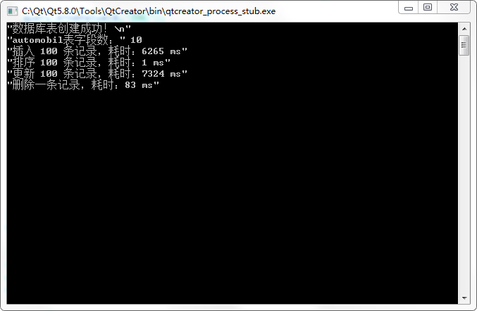
Qt操作SQLite数据库
（3）打开“QSQLiteEx.pro”文件，添加语句：
QT += sql
（4）运行结果如图13.1所示。

Slide 35
02
1．主界面布局
2．连接数据库
Qt操作主/从视图及XML
3．主/从视图应用
4．添加记录功能

Slide 36
Qt操作主/从视图及XML
【例】（难度中上）（CH1302）以主/从视图的模式展现汽车制造商与生产汽车的关系。当在汽车制造商表中选中某一个制造商时，下面的汽车表中将显示出该制造商生产的所有产品。当在汽车表中选中某个车型时，右边的列表将显示出该车的车型和制造商的详细信息，所不同的是，车型的相关信息存储在XML文件中。

Slide 37
1．主界面布局
（1）主窗口MainWindow类继承自QMainWindow类，定义了主显示界面，头文件“mainwindow.h”的具体代码如下：
#include <QMainWindow>
#include <QGroupBox>
#include <QTableView>
#include <QListWidget>
#include <QLabel>
class MainWindow : public QMainWindow
{
Q_OBJECT
public:
MainWindow(QWidget *parent = 0);
~MainWindow();
private:
QGroupBox *createCarGroupBox();
QGroupBox *createFactoryGroupBox();
QGroupBox *createDetailsGroupBox();
void createMenuBar();
QTableView *carView; //(a)
QTableView *factoryView; //(b)
QListWidget *attribList; //显示车型的详细信息列表
/* 声明相关的信息标签 */
QLabel *profileLabel;
QLabel *titleLabel;
};

Slide 38
1．主界面布局
其中，
(a) QTableView *carView：显示汽车的视图。
QSqlQueryModel、QSqlTableModel和QSqlRelationalTableModel类均可以作为数据源在Qt的视图类中表示，如QListView、QTableView和QTreeView等视图类。其中，QTableView类最适合表示二维的SQL操作结果。
视图类可以显示一个水平表头和一个垂直表头。水平表头在每列之上显示一个列名，默认情况下，列名就是数据库表的字段名，可以通过setHeaderData()函数修改列名。垂直表头在每行的最左侧显示本行的行号。
如果调用QSqlTableModel::insertRows()函数插入了一行，那么新插入行的行号将被标以星号（“*”），直到调用了submitAll()函数进行提交或系统进行了自动提交。如果调用QSqlTableModel::removeRows()函数删除了一行，则这一行将被标以感叹号（“!”），直到提交。
还可以将同一个数据模型用于多个视图，一旦用户通过其中某个视图编辑了数据模型，其他视图也会立即随之得到更新。
(b) QTableView *factoryView：显示汽车制造商的视图。

Slide 39
1．主界面布局
（2）源文件“mainwindow.cpp”的具体内容如下：
#include "mainwindow.h"
#include <QGridLayout>
#include <QAbstractItemView>
#include <QHeaderView>
#include <QAction>
#include <QMenu>
#include <QMenuBar>
MainWindow::MainWindow(QWidget *parent)
: QMainWindow(parent)
{
QGroupBox *factory = createFactoryGroupBox();
QGroupBox *cars = createCarGroupBox();
QGroupBox *details = createDetailsGroupBox();
//布局
QGridLayout *layout = new QGridLayout;
layout->addWidget(factory, 0, 0);
layout->addWidget(cars, 1, 0);
layout->addWidget(details, 0, 1, 2, 1);
layout->setColumnStretch(1, 1);
layout->setColumnMinimumWidth(0, 500);
QWidget *widget = new QWidget;
widget->setLayout(layout);
setCentralWidget(widget);
createMenuBar();
resize(850, 400);
setWindowTitle(tr("主从视图"));
}

Slide 40
1．主界面布局
createFactoryGroupBox()函数的具体内容如下：
QGroupBox* MainWindow::createFactoryGroupBox()
{
factoryView = new QTableView;
factoryView->setEditTriggers(QAbstractItemView::NoEditTriggers); //(a)
factoryView->setSortingEnabled(true);
factoryView->setSelectionBehavior(QAbstractItemView::SelectRows);
factoryView->setSelectionMode(QAbstractItemView::SingleSelection);
factoryView->setShowGrid(false);
factoryView->setAlternatingRowColors(true);
QGroupBox *box = new QGroupBox(tr("汽车制造商"));
QGridLayout *layout = new QGridLayout;
layout->addWidget(factoryView, 0, 0);
box->setLayout(layout);
return box;
}
其中，
(a) factoryView->setEditTriggers(QAbstractItemView::NoEditTriggers)：对于可读写的模型类QSqlTableModel和QSqlRelationalTableModel，视图允许用户编辑其中的字段，也可以通过调用此语句禁止用户编辑。

Slide 41
1．主界面布局
createCarGroupBox()函数的具体代码如下：
QGroupBox* MainWindow::createCarGroupBox()
{
QGroupBox *box = new QGroupBox(tr("汽车"));
carView = new QTableView;
carView->setEditTriggers(QAbstractItemView::NoEditTriggers);
carView->setSortingEnabled(true);
carView->setSelectionBehavior(QAbstractItemView::SelectRows);
carView->setSelectionMode(QAbstractItemView::SingleSelection);
carView->setShowGrid(false);
carView->verticalHeader()->hide();
carView->setAlternatingRowColors(true);
QVBoxLayout *layout = new QVBoxLayout;
layout->addWidget(carView, 0, 0);
box->setLayout(layout);
return box;
}

Slide 42
1．主界面布局
createDetailsGroupBox()函数的具体代码如下：
QGroupBox* MainWindow::createDetailsGroupBox()
{
QGroupBox *box = new QGroupBox(tr("详细信息"));
profileLabel = new QLabel;
profileLabel->setWordWrap(true);
profileLabel->setAlignment(Qt::AlignBottom);
titleLabel = new QLabel;
titleLabel->setWordWrap(true);
titleLabel->setAlignment(Qt::AlignBottom);
attribList = new QListWidget;
QGridLayout *layout = new QGridLayout;
layout->addWidget(profileLabel, 0, 0, 1, 2);
layout->addWidget(titleLabel, 1, 0, 1, 2);
layout->addWidget(attribList, 2, 0, 1, 2);
layout->setRowStretch(2, 1);
box->setLayout(layout);
return box;
}

Slide 43
1．主界面布局
createMenuBar()函数的具体代码如下：
void MainWindow::createMenuBar()
{
QAction *addAction = new QAction(tr("添加"), this);
QAction *deleteAction = new QAction(tr("删除"), this);
QAction *quitAction = new QAction(tr("退出"), this);
addAction->setShortcut(tr("Ctrl+A"));
deleteAction->setShortcut(tr("Ctrl+D"));
quitAction->setShortcut(tr("Ctrl+Q"));
QMenu *fileMenu = menuBar()->addMenu(tr("操作菜单"));
fileMenu->addAction(addAction);
fileMenu->addAction(deleteAction);
fileMenu->addSeparator();
fileMenu->addAction(quitAction);
}

Slide 44
1．主界面布局
（3）运行结果如图13.2所示。

Slide 45
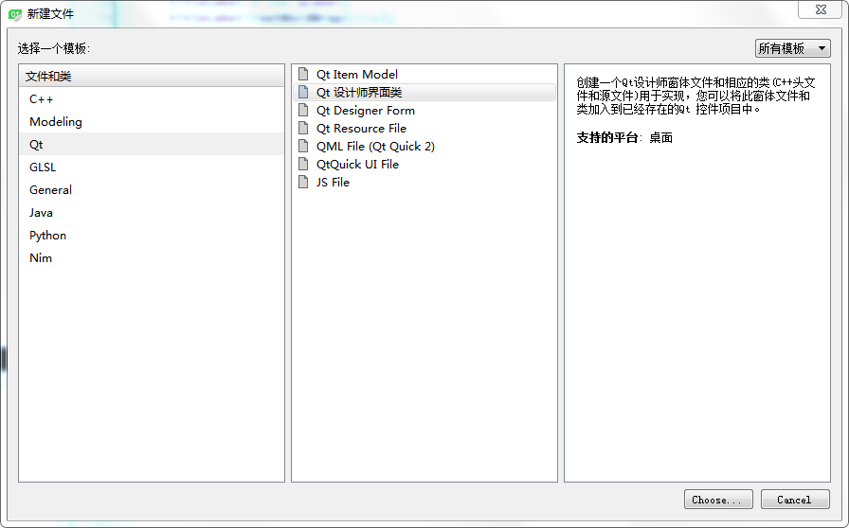
2．连接数据库
（1）右击项目名，选择“添加新文件”→“Qt”→“Qt设计师界面类”菜单项，如图13.3所示，单击“Choose...”按钮。

Slide 46
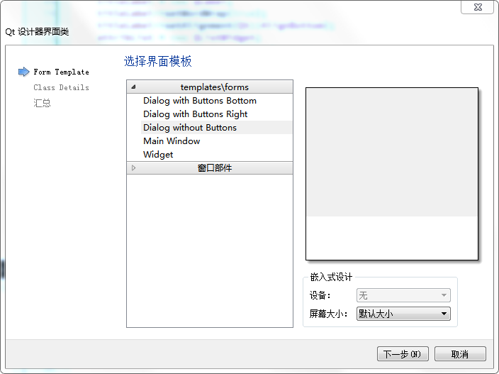
2．连接数据库
接下来在如图13.4所示的对话框中，选择“Dialog without Buttons”界面模板，单击“下一步”按钮。

Slide 47
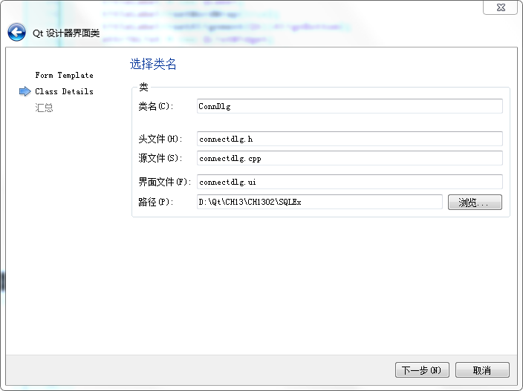
2．连接数据库
将类名设置为“ConnDlg”，在“头文件”文本框中输入“connectdlg.h”；在“源文件”文本框中输入“connectdlg.cpp”；在“界面文件”文本框中输入“connectdlg.ui”，如图13.5所示，单击“下一步”按钮，单击“完成”按钮。

Slide 48
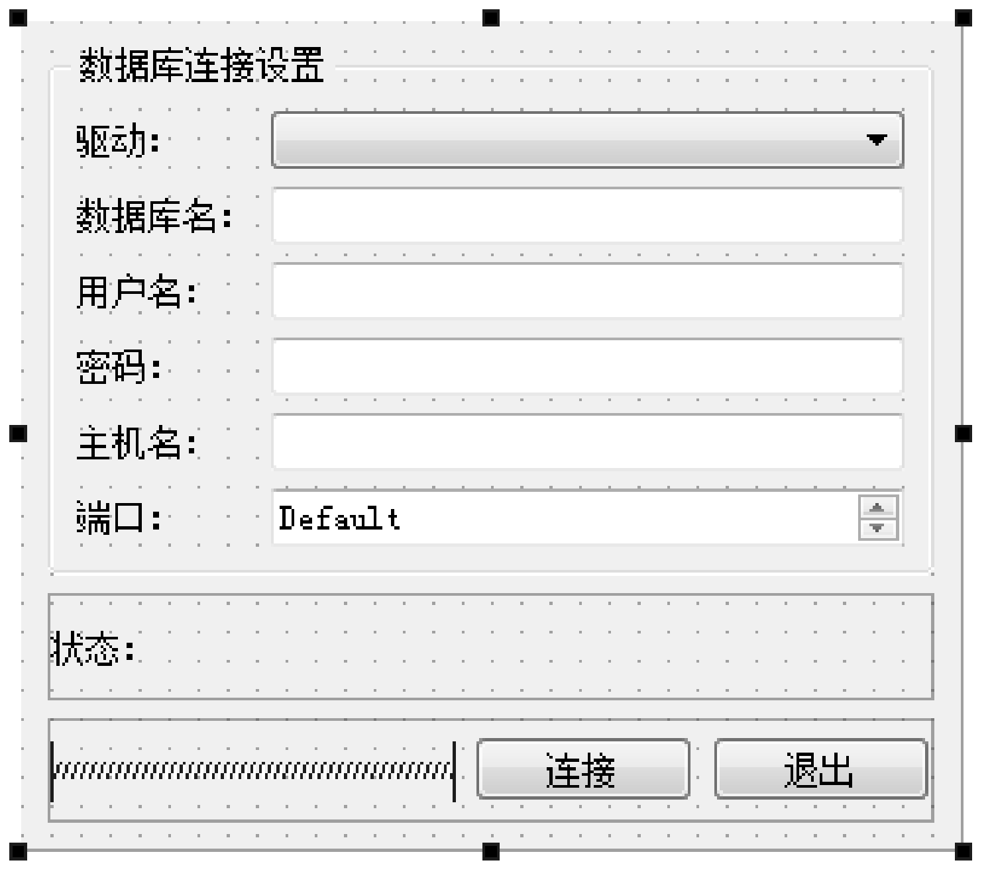
2．连接数据库
打开“connectdlg.ui”，单击“Form”的空白处修改“QDialog”的“objectName: QSqlConnectionDialogUi”。最后添加如图13.6所示的控件。

Slide 49
2．连接数据库
各控件属性见表13.6。
类 | 名 字 | 显 示 文 本 | 类 | 名 字 | 显 示 文 本
QLabel | status_label | 状态： | QLineEdit | editDatabase
QLabel | textLabel2 | 驱动： | QLineEdit | editUsername
QLabel | textLabel3 | 数据库名： | QLineEdit | editPassword
QLabel | textLabel4 | 用户名： | QLineEdit | editHostname
QLabel | textLabel4_2 | 密码： | QSpinBox | portSpinBox
QLabel | textLabel5 | 主机名： | QPushButton | okButton | 连接
QLabel | textLabel5_2 | 端口： | QPushButton | cancelButton | 退出
QComboBox | comboDriver |  | QGroupBox | connGroupBox | 数据库连接设置

Slide 50
2．连接数据库
（2）在头文件“connectdlg.h”中，ConnDlg类继承自QDialog类，主要完成从界面获取用户设置的连接参数信息。ConnDlg类的定义中声明了需要的各种函数，其具体代码如下：
#include <QDialog>
#include <QMessageBox>
#include "ui_connectdlg.h"
class QSqlError;
class ConnDlg: public QDialog
{
Q_OBJECT
public:
ConnDlg(QWidget *parent = 0);
QString driverName() const;
QString databaseName() const;
QString userName() const;
QString password() const;
QString hostName() const;
int port() const;
QSqlError addConnection(const QString &driver, const QString &dbName, const QString &host,const
QString &user, const QString &passwd, int port = -1);
void creatDB();
void addSqliteConnection();
private slots:
void on_okButton_clicked();
void on_cancelButton_clicked() { reject(); }
void driverChanged(const QString &);
private:
Ui::QSqlConnectionDialogUi ui;
};

Slide 51
2．连接数据库
（3）在源文件“connectdlg.cpp”中，ConnDlg类的构造函数完成了初始化ui界面及查找当前所有可用的Qt数据库驱动，并将其加入ui界面的驱动组合框中，以及其他一些功能，其具体代码如下：
#include "connectdlg.h"
#include "ui_connectdlg.h"
#include <QSqlDatabase>
#include <QtSql>
ConnDlg::ConnDlg(QWidget *parent)
: QDialog(parent)
{
ui.setupUi(this);
QStringList drivers = QSqlDatabase::drivers(); //(a)
ui.comboDriver->addItems(drivers); //(b)
connect(ui.comboDriver,SIGNAL(currentIndexChanged( const QString & )),this, SLOT(driverChanged(const QString &))); //(c)
ui.status_label->setText(tr("准备连接数据库！")); //(d)
}

Slide 52
2．连接数据库
其中，
(a) QStringList drivers = QSqlDatabase::drivers()：查找数据库驱动，以QStringList的形式返回所有可用驱动名。
(b) ui.comboDriver->addItems(drivers)：将这些驱动名加入ui界面的组合框。
(c) connect(ui.comboDriver,SIGNAL(currentIndexChanged(const QString&)),this,SLOT (driverChanged(const QString &)))：关联这个组合框的信号current IndexChanged(const QString&)与槽函数driverChanged(const QString &)，以便每当用户在这个组合框中选取了不同的驱动时，槽函数driverChanged()都会被调用。
(d) ui.status_label->setText(tr("准备连接数据库！"))：设置当前程序运行状态。

Slide 53
2．连接数据库
槽函数driverChanged()的具体代码如下：
void ConnDlg::driverChanged(const QString &text)
{
if(text =="QSQLITE") //(a)
{
ui.editDatabase->setEnabled(false);
ui.editUsername->setEnabled(false);
ui.editPassword->setEnabled(false);
ui.editHostname->setEnabled(false);
ui.portSpinBox->setEnabled(false);
}
else
{
ui.editDatabase->setEnabled(true);
ui.editUsername->setEnabled(true);
ui.editPassword->setEnabled(true);
ui.editHostname->setEnabled(true);
ui.portSpinBox->setEnabled(true);
}
}

Slide 54
2．连接数据库
driverName()函数的具体代码如下：
QString ConnDlg::driverName() const
{
return ui.comboDriver->currentText();
}
databaseName()函数的具体代码如下：
QString ConnDlg::databaseName() const
{
return ui.editDatabase->text();
}
userName()函数的具体代码如下：
QString ConnDlg::userName() const
{
return ui.editUsername->text();
}

Slide 55
2．连接数据库
password()函数的具体代码如下：
QString ConnDlg::password() const
{
return ui.editPassword->text();
}
hostName()函数的具体代码如下：
QString ConnDlg::hostName() const
{
return ui.editHostname->text();
}
port()函数的具体代码如下：
int ConnDlg::port() const
{
return ui.portSpinBox->value();
}

Slide 56
2．连接数据库
当用户单击“连接”按钮时，调用on_okButton_clicked()函数，其具体实现代码如下：
void ConnDlg::on_okButton_clicked()
{
if(ui.comboDriver->currentText().isEmpty()) //(a)
{
ui.status_label->setText(tr("请选择一个数据库驱动！"));
ui.comboDriver->setFocus();
}
else if(ui.comboDriver->currentText() =="QSQLITE") //(b)
{
addSqliteConnection();
//创建数据库表，如已存在则无须执行
creatDB(); //(c)
accept();
}
else
{
QSqlError err = addConnection(driverName(), databaseName(), hostName(), userName(), password(), port()); //(d)
if(err.type() != QSqlError::NoError) //(e)
ui.status_label->setText(err.text());
else //(f)
ui.status_label->setText(tr("连接数据库成功!"));
//创建数据库表，如已存在则无须执行
accept();
}
}

Slide 57
2．连接数据库
其中，
(a) if (ui.comboDriver->currentText().isEmpty())：检查用户是否选择了一个数据库驱动。
(b) if(ui.comboDriver->currentText() =="QSQLITE")：根据驱动类型进行处理。如果是QSQLITE驱动，则调用addSqliteConnection()函数创建一个内存数据库。
(c) creatDB()：当打开数据库连接成功时，程序使用SQL语句创建相关数据表，并插入记录信息。
(d) QSqlError err = addConnection(driverName(), databaseName(), hostName(), userName(), password(), port())：如果是其他驱动，则调用addConnection()函数创建一个其他所选类型数据库的连接。
(e) if(err.type() != QSqlError::NoError)ui.status_label->setText(err.text())：在连接出错时显示错误信息。使用QSqlError类处理连接错误，QSqlError类提供与具体数据库相关的错误信息。
(f) else ui.status_label->setText(tr("连接数据库成功!"))：当连接没有错误时，在状态栏显示数据库连接成功信息。

Slide 58
2．连接数据库
addConnection()函数用来建立一条数据库连接，其具体实现内容如下：
QSqlError ConnDlg::addConnection(const QString &driver, const QString &dbName, const QString &host,const QString &user, const QString &passwd, int port)
{
QSqlError err;
QSqlDatabase db = QSqlDatabase::addDatabase(driver);
db.setDatabaseName(dbName);
db.setHostName(host);
db.setPort(port);
if(!db.open(user, passwd)) //(a)
{
err = db.lastError();
}
return err; //返回这个错误信息
}

Slide 59
2．连接数据库
addSqliteConnection()函数建立一条QSQLITE数据库驱动对应的sqlite数据库连接，其具体内容如下：
void ConnDlg::addSqliteConnection()
{
QSqlDatabase db = QSqlDatabase::addDatabase("QSQLITE");
db.setDatabaseName("databasefile");
if(!db.open())
{
ui.status_label->setText(db.lastError().text());
return;
}
ui.status_label->setText(tr("创建sqlite数据库成功!"));
}

Slide 60
2．连接数据库
ConnDlg::creatDB()函数创建了相关的两张数据表，并在其中插入适当信息。其具体代码如下：
void ConnDlg::creatDB()
{
QSqlQuery query; //(a)
query.exec("create table factory (id int primary key,manufactory varchar (40),address varchar(40))"); //(b)
query.exec(QObject::tr("insert into factory values(1, '一汽大众', '长春')"));
query.exec(QObject::tr("insert into factory values(2, '二汽神龙', '武汉')"));
query.exec(QObject::tr("insert into factory values(3, '上海大众', '上海')"));
query.exec("create table cars (carid int primary key, name varchar(50), factoryid int, year int, foreign key(factoryid) references factory)"); //(c)
query.exec(QObject::tr("insert into cars values(1,'奥迪A6',1,2005)"));
query.exec(QObject::tr("insert into cars values(2,'捷达', 1, 1993)"));
query.exec(QObject::tr("insert into cars values(3,'宝来', 1, 2000)"));
query.exec(QObject::tr("insert into cars values(4,'毕加索',2, 1999)"));
query.exec(QObject::tr("insert into cars values(5,'富康', 2, 2004)"));
query.exec(QObject::tr("insert into cars values(6,'标致307',2, 2001)"));
query.exec(QObject::tr("insert into cars values(7,'桑塔纳',3, 1995)"));
query.exec(QObject::tr("insert into cars values(8,'帕萨特',3, 2000)"));
}

Slide 61
2．连接数据库
其中，
(a) QSqlQuery query：创建QSqlQuery对象。一旦数据库连接建立后，就可以使用QSqlQuery对象执行底层数据库支持的SQL语句，此方法所要做的仅是首先创建一个QSqlQuery对象，然后再调用QSqlQuery::exec()函数。
(b) query.exec("create table factory (id int primary key, manufactory varchar(40), address varchar(40))")：此处是将SQL语句作为QSqlQuery::exec()的参数，但是它同样可以直接传给构造函数，从而使该语句立即被执行。这两行代码等价于：
QSqlQuery query.exec("create table factory (id int primary key, manufactory varchar(40), address varchar(40))");
(c) "foreign key(factoryid) references factory)"：汽车表“cars”中有一个表示生产厂家的字段factoryid指向factory的id字段，即factoryid是一个外键。一些数据库不支持外键，如果将此语句去掉，程序仍然可以运行，但数据库将不强制执行参照完整性。

Slide 62
2．连接数据库
（4）修改“main.cpp”的代码如下：
#include "mainwindow.h"
#include <QApplication>
#include <QDialog>
#include "connectdlg.h"
int main(int argc, char *argv[])
{
QApplication a(argc, argv);
ConnDlg dialog;
if(dialog.exec() != QDialog::Accepted)
return -1;
dialog.show();
return a.exec();
}
（5）在“SQLEx.pro”文件中添加如下内容：
QT += sql

Slide 63
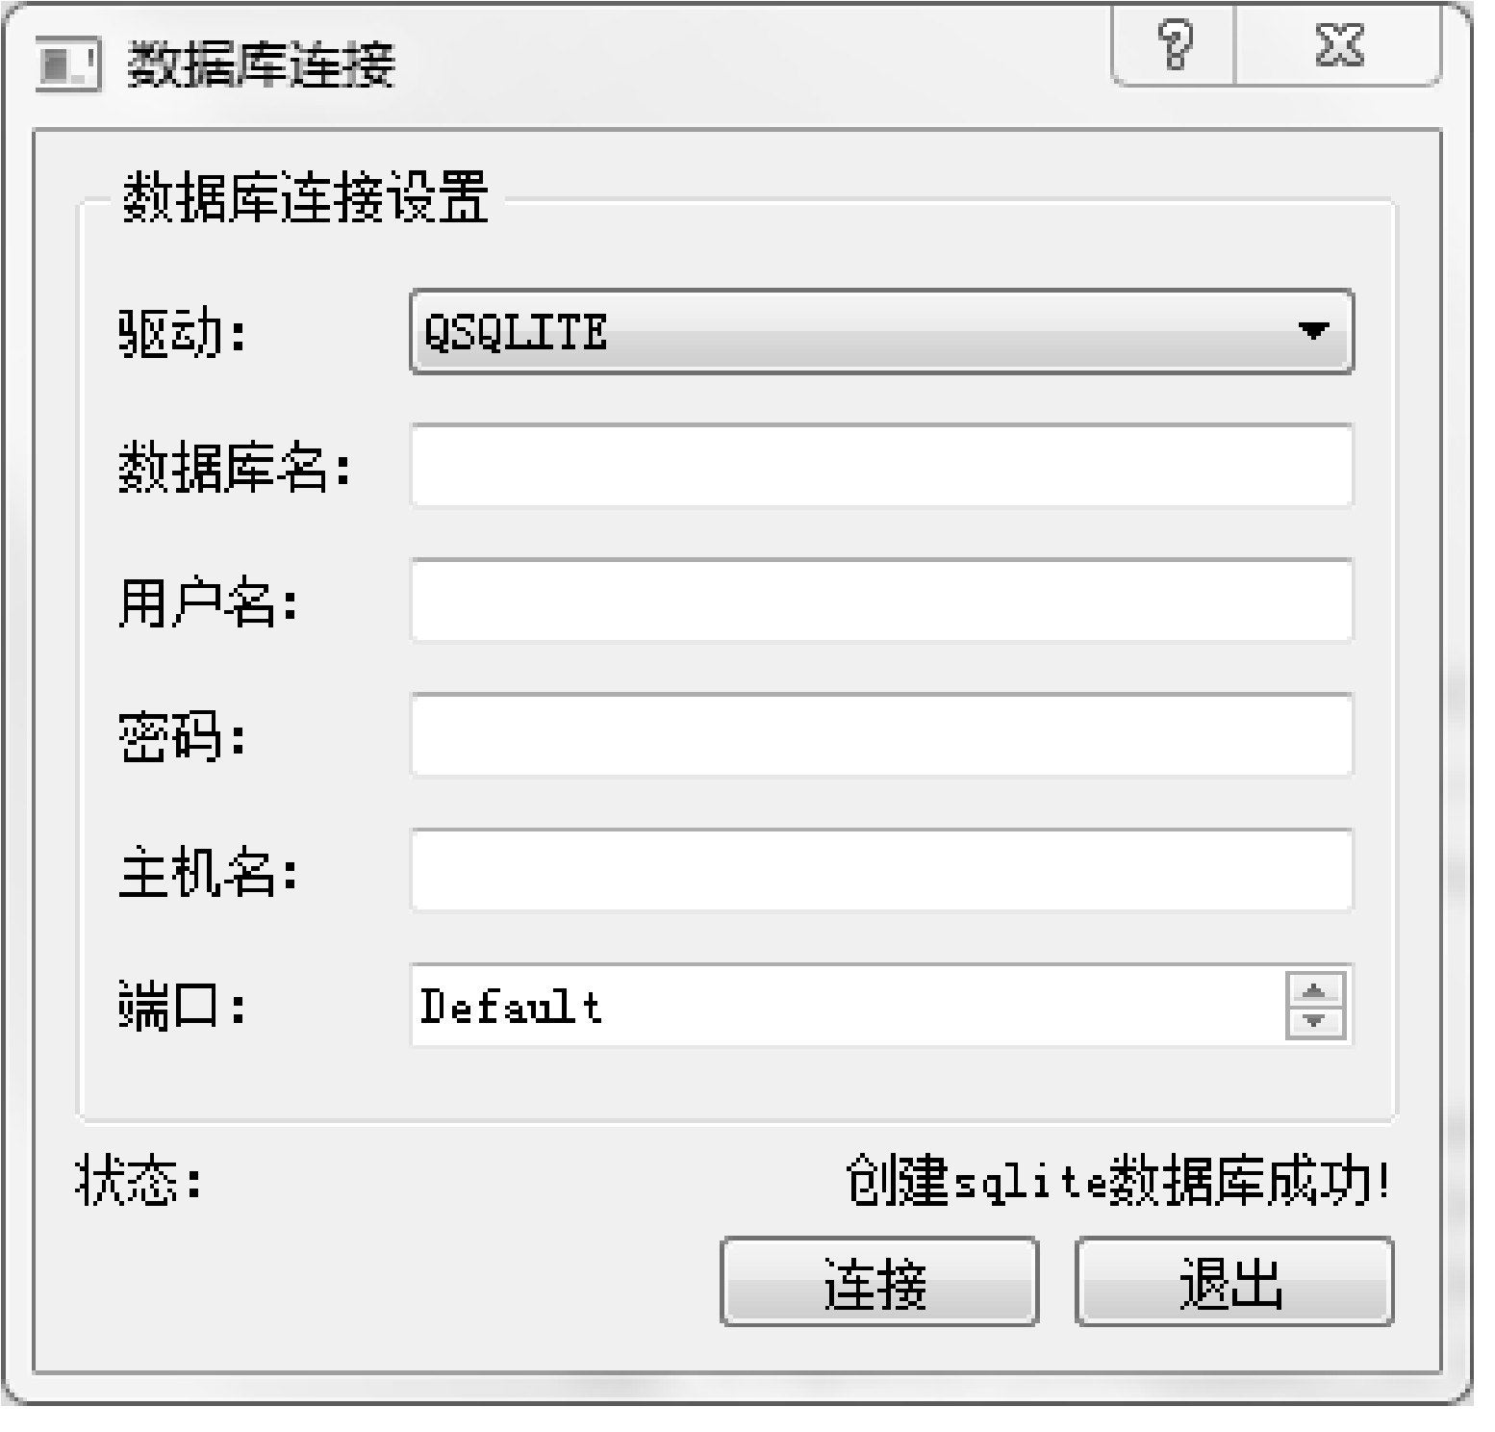
2．连接数据库
（6）运行程序，出现如图13.7所示的界面。
在“驱动：”栏中选择“QSQLITE”，单击“连接”按钮，在“状态：”栏中将显示“创建sqlite数据库成功！”，这说明之前编写的创建及连接数据库的代码是正确的，接下来实现用主/从视图模式浏览数据库中的信息。

Slide 64
3．主/从视图应用
（1）在头文件“mainwindow.h”中添加如下代码：
#include <QFile>
#include <QSqlRelationalTableModel>
#include <QSqlTableModel>
#include <QModelIndex>
#include <QDomNode>
#include <QDomDocument>
public:
MainWindow(const QString &factoryTable, const QString &carTable, QFile *carDetails,QWidget *parent = 0); //(a)
~MainWindow();
private slots:
void addCar();
void changeFactory(QModelIndex index);
void delCar();
void showCarDetails(QModelIndex index);
void showFactorytProfile(QModelIndex index);
private:
void decreaseCarCount(QModelIndex index);
void getAttribList(QDomNode car);
QModelIndex indexOfFactory(const QString &factory);
void readCarData();
void removeCarFromDatabase(QModelIndex index);
void removeCarFromFile(int id);
QDomDocument carData;
QFile *file;
QSqlRelationalTableModel *carModel;
QSqlTableModel *factoryModel;

Slide 65
3．主/从视图应用
（2）在源文件“mainwindow.cpp”中添加如下代码：
#include <QMessageBox>
#include <QSqlRecord>
MainWindow::MainWindow(const QString &factoryTable, const QString &car Table, QFile *carDetails, QWidget *parent) : QMainWindow(parent)
{
file = carDetails;
readCarData(); //(a)
carModel = new QSqlRelationalTableModel(this); //(b)
carModel->setTable(carTable);
carModel->setRelation(2, QSqlRelation(factoryTable, "id", "manufactory")); //(c)
carModel->select();
factoryModel = new QSqlTableModel(this); //(d)
factoryModel->setTable(factoryTable);
factoryModel->select();
...
}

Slide 66
3．主/从视图应用
其中，
(a) readCarData()：将XML文件里的车型信息读入QDomDocument类实例carData中，以便后面的操作。
(b) carModel = new QSqlRelationalTableModel(this)：为汽车表“cars”创建一个QSqlRelationalTableModel模型。
(c) carModel->setRelation(2, QSqlRelation(factoryTable, "id", "manufactory"))：说明上面创建的QSqlRelationalTableModel模型的第二个字段（即汽车表“cars”中的factoryid字段）是汽车制造商表“factory”中id字段的外键，但其显示为汽车制造商表“factory”的manufactory字段，而不是id字段。
(d) factoryModel = new QSqlTableModel(this)：为汽车制造商表“factory”创建一个QSqlTableModel模型。

Slide 67
3．主/从视图应用
changeFactory()函数的具体代码如下：
void MainWindow::changeFactory(QModelIndex index)
{
QSqlRecord record = factoryModel->record(index.row()); //(a)
QString factoryId = record.value("id").toString(); //(b)
carModel->setFilter("id = '"+ factoryId +"'") ; //(c)
showFactorytProfile(index); //(d)
}
其中，
(a) QSqlRecord record = factoryModel->record(index.row())：取出用户选择的这条汽车制造商记录。
(b) QString factoryId = record.value("id").toString()：获取以上选择的汽车制造商的主键。QSqlRecord::value()需要指定字段名或字段索引。
(c) carModel->setFilter("id = '"+ factoryId +"'")：在汽车表模型“carModel”中设置过滤器，使其只显示所选汽车制造商的车型。
(d) showFactorytProfile(index)：在“详细信息”中显示所选汽车制造商的信息。

Slide 68
3．主/从视图应用
在“详细信息”中显示所选汽车制造商的信息函数showFactorytProfile()的具体代码如下：
void MainWindow::showFactorytProfile(QModelIndex index)
{
QSqlRecord record = factoryModel->record(index.row()); //(a)
QString name = record.value("manufactory").toString(); //(b)
int count = carModel->rowCount(); //(c)
profileLabel->setText(tr("汽车制造商:%1\n产品数量: %2").arg(name).arg(count));
//(d)
profileLabel->show();
titleLabel->hide();
attribList->hide();
}
其中，
(a) QSqlRecord record = factoryModel->record(index.row())：取出用户选择的这条汽车制造商记录。
(b) QString name = record.value("manufactory").toString()：从汽车制造商模型“factoryModel”中获得制造商的名称。
(c) int count = carModel->rowCount()：从汽车表模型“carModel”中获得车型数量。
(d) profileLabel->setText(tr("汽车制造商:%1\n产品数量:%2").arg(name).arg (count))：在“详细信息”的profileLabel标签中显示这两部分信息。

Slide 69
3．主/从视图应用
showCarDetails()函数的具体代码如下：
void MainWindow::showCarDetails(QModelIndex index)
{
QSqlRecord record = carModel->record(index.row()); //(a)
QString factory = record.value("manufactory").toString(); //(b)
QString name = record.value("name").toString(); //(c)
QString year = record.value("year").toString(); //(d)
QString carId = record.value("carid").toString(); //(e)
showFactorytProfile(indexOfFactory(factory)); //(f)
titleLabel->setText(tr("品牌: %1 (%2)").arg(name).arg(year)); //(g)
titleLabel->show();
QDomNodeList cars = carData.elementsByTagName("car"); //(h)
for(int i = 0; i < cars.count(); i++) //找出所有car标签
{
QDomNode car = cars.item(i);
if(car.toElement().attribute("id") == carId) //(i)
{
getAttribList(car.toElement()); //(j)
break;
}
}
if(!attribList->count() == 0)
attribList->show();
}

Slide 70
3．主/从视图应用
其中，
(a) QSqlRecord record = carModel->record(index.row())：首先从汽车表模型“carModel”中获取所选记录。
(b) QString factory = record.value("manufactory").toString()：获得所选记录的制造商名factory字段。
(c) QString name = record.value("name").toString()：获得所选记录的车型name字段。
(d) QString year = record.value("year").toString()：获得所选记录的生产时间year字段。
(e) QString carId = record.value("carid").toString()：获得所选记录的车型主键carId字段。
(f) showFactorytProfile(indexOfFactory(factory))：重复显示制造商信息。其中，indexOfFactory()函数通过制造商的名称进行检索，并返回一个匹配的模型索引QModelIndex，供汽车制造商表模型的其他操作使用。
(g) titleLabel->setText(tr("品牌: %1 (%2)").arg(name).arg(year))：在“详细信息”的titleLabel标签中显示该车型的品牌名和生产时间。
(h) QDomNodeList cars = carData.elementsByTagName("car")代码以及以下的代码段：记录了车型信息的XML文件中搜索匹配的车型，这个XML文件的具体内容详见“attribs.xml”文件。
(i) if (car.toElement().attribute("id") == carId) {…}：在这些标签中找出id属性与所选车型主键carId相同的属性id。
(j) getAttribList(car.toElement())：显示这个匹配的car标签中的相关信息（如信息编号number和该编号下的信息内容）。

Slide 71
3．主/从视图应用
getAttribList()函数检索以上获得的car标签下的所有子节点，将这些子节点的信息在“详细信息”的QListWidget窗体中显示。这些信息包括信息编号number和该编号下的信息内容，其具体代码如下：
void MainWindow::getAttribList(QDomNode car)
{
attribList->clear();
QDomNodeList attribs = car.childNodes();
QDomNode node;
QString attribNumber;
for (int j = 0; j < attribs.count(); j++)
{
node = attribs.item(j);
attribNumber = node.toElement().attribute("number");
QListWidgetItem *item = new QListWidgetItem(attribList);
QString showText(attribNumber + ": " + node.toElement().text());
item->setText(tr("%1").arg(showText));
}
}
因为addCar()函数在此时还没有实现具体的功能，所以代码部分暂时为空：
void MainWindow::addCar(){}

Slide 72
3．主/从视图应用
delCar()函数的具体代码如下：
void MainWindow::delCar()
{
QModelIndexList selection = carView->selectionModel() ->selectedRows(0);
if (!selection.empty()) //(a)
{
QModelIndex idIndex = selection.at(0);
int id = idIndex.data().toInt();
QString name = idIndex.sibling(idIndex.row(), 1).data(). toString();
QString factory = idIndex.sibling(idIndex.row(), 2).data(). toString();
QMessageBox::StandardButton button;
button = QMessageBox::question(this, tr("删除汽车记录"),
QString(tr("确认删除由'%1'生产的'%2'吗？").arg(factory).arg (name)),QMessageBox::Yes | QMessageBox::No); //(b)
if (button == QMessageBox::Yes) //得到用户确认
{
removeCarFromFile(id); //从XML文件中删除相关内容
removeCarFromDatabase(idIndex); //从数据库表中删除相关内容
decreaseCarCount(indexOfFactory(factory)); //(c)
}
else //(d)
{
QMessageBox::information(this, tr("删除汽车记录"),tr("请选择要删除的记录。"));
}
}
}

Slide 73
3．主/从视图应用
其中，
(a) QModelIndexList selection=carView->selectionModel()->selectedRows(0)、if (!selec tion. empty()) {…}：判断用户是否在汽车表中选中了一条记录。
(b) button = QMessageBox::question(this, tr("删除汽车记录"),Qstring(tr("确认删除由'%1'生产的'%2'吗？")).arg(factory).arg(name)),QMessageBox::Yes | QMessageBox::No)：如果是，则弹出一个确认对话框，提示用户是否删除该记录。
(c) decreaseCarCount(indexOfFactory(factory))：调整汽车制造商表中的内容。
(d) else { QMessageBox::information(this, tr("删除汽车记录"),tr("请选择要删除的记录。"));}：如果用户没有在汽车表中选中记录，则提示用户进行选择。

Slide 74
3．主/从视图应用
removeCarFromFile()函数遍历XML文件中的所有car标签，首先找出id属性与汽车表中所选记录主键相同的节点，然后将其删除。其具体代码如下：
void MainWindow::removeCarFromFile(int id)
{
QDomNodeList cars = carData.elementsByTagName("car");
for(int i = 0; i< cars.count(); i++)
{
QDomNode node = cars.item(i);
if(node.toElement().attribute("id").toInt() == id)
{
carData.elementsByTagName
("archive").item(0).removeChild(node);
break;
}
}
}

Slide 75
3．主/从视图应用
removeCarFromDatabase()函数将汽车表中所选中的行从汽车表模型“carModel”中移除，这个模型将自动删除数据库表中的对应记录，其具体代码如下：
void MainWindow::removeCarFromDatabase(QModelIndex index)
{
carModel->removeRow(index.row());
}
删除了某个汽车制造商的全部产品后，需要删除这个汽车制造商，decreaseCarCount()函数实现了此功能，其具体代码如下：
void MainWindow::decreaseCarCount(QModelIndex index)
{
int row = index.row();
int count = carModel->rowCount(); //(a)
if(count == 0) //(b)
factoryModel->removeRow(row);
}
其中，
(a) int count = carModel->rowCount()：汽车表中的当前记录数。
(b) if (count == 0) factoryModel->removeRow(row)：判断这个记录数，如果为0，则从汽车制造商表中删除对应的制造商。

Slide 76
3．主/从视图应用
readCarData()函数的具体代码如下：
void MainWindow::readCarData()
{
if(!file->open(QIODevice::ReadOnly))
return;
if(!carData.setContent(file))
{
file->close();
return;
}
file->close();
}
其中，在QGroupBox* MainWindow::createFactoryGroupBox()函数的“factoryView-> setAlternating RowColors(true)和QGroupBox *box = new QGroupBox (tr("汽车制造商"))”语句之间添加以下代码：
factoryView->setModel(factoryModel);
connect(factoryView, SIGNAL(clicked (QModelIndex )),
this, SLOT(changeFactory(QModelIndex )));

Slide 77
3．主/从视图应用
其中，在QGroupBox* MainWindow::createCarGroupBox()函数的“carView-> set Alternating RowColors(true)和QVBoxLayout *layout = new QVBoxLayout”语句之间添加以下代码：
carView->setModel(carModel);
connect(carView, SIGNAL(clicked(QModelIndex)),
this, SLOT(showCarDetails(QModelIndex)));
connect(carView, SIGNAL(activated(QModelIndex)),
this, SLOT(showCarDetails(QModelIndex)));
其中，在void MainWindow::createMenuBar()函数的最后添加如下代码：
connect(addAction, SIGNAL(triggered(bool)), this, SLOT(addCar()));
connect(deleteAction, SIGNAL(triggered(bool)), this, SLOT(delCar()));
connect(quitAction, SIGNAL(triggered(bool)), this, SLOT(close()));
当用户在菜单中选择了添加操作addAction时，槽函数addCar()被调用；当用户在菜单中选择了删除操作deleteAction时，槽函数delCar()被调用；当用户在菜单中选择了退出操作quitAction时，槽函数close()被调用。

Slide 78
3．主/从视图应用
indexOfFactory()函数通过制造商的名称进行检索，并返回一个匹配的模型索引QModelIndex，供汽车制造商表模型的其他操作使用，其具体代码如下：
QModelIndex MainWindow::indexOfFactory(const QString &factory)
{
for(int i = 0; i < factoryModel->rowCount(); i++)
{
QSqlRecord record = factoryModel->record(i);
if(record.value("manufactory") == factory)
return factoryModel->index(i, 1);
}
return QModelIndex();
}

Slide 79
3．主/从视图应用
（3）源文件“main.cpp”的具体代码如下：
#include <QDialog>
#include <QFile>
#include "connectdlg.h"
int main(int argc, char *argv[])
{
QApplication a(argc, argv);
//MainWindow w;
//w.show();
ConnDlg dialog;
if(dialog.exec() != QDialog::Accepted)
return -1;
QFile *carDetails = new QFile("attribs.xml");
MainWindow window("factory", "cars", carDetails);
window.show();
return a.exec();
}

Slide 80
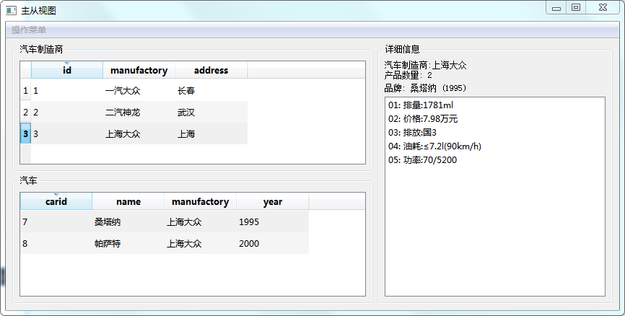
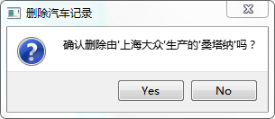
3．主/从视图应用
（4）新建一个XML文件，将该文件存放在该工程的目录下，以下是“attribs.xml”文件的详细内容。
（5）在“SQLEx.pro”文件中添加如下内容：
QT += xml
（6）运行程序，选择驱动QSQLITE，单击“连接”按钮，弹出如图13.8所示的主界面。
当用户在“操作菜单”中选择“删除”子菜单时，弹出如图13.9所示的“删除汽车记录”对话框。

Slide 81
4．添加记录功能
（1）Dialog类继承自QDialog类，该类定义了“添加产品”对话框的界面及完成将新加入的记录分别插入汽车制造商表和汽车表，并且将详细的车型信息写入XML文件中的功能，其头文件“editdialog.h”的具体代码如下：
（2）源文件“editdialog.cpp”的具体代码如下：
#include "editdialog.h"
#include <QMessageBox>
int uniqueCarId;
int uniqueFactoryId;
Dialog::Dialog(QSqlRelationalTableModel *cars, QSqlTableModel *factory, QDomDocument details,QFile *output, QWidget *parent) : QDialog(parent)
//(a)
{
carModel = cars; //(b)
factoryModel = factory;
carDetails = details;
outputFile = output;
QGroupBox *inputWidgetBox = createInputWidgets();
QDialogButtonBox *buttonBox = createButtons();
//界面布局
QVBoxLayout *layout = new QVBoxLayout;
layout->addWidget(inputWidgetBox);
layout->addWidget(buttonBox);
setLayout(layout);
setWindowTitle(tr("添加产品"));
}

Slide 82
4．添加记录功能
其中，
(a) Dialog::Dialog(QSqlRelationalTableModel *cars, QSqlTableModel *factory, QDomDocument details,QFile *output, QWidget *parent)：Dialog类的构造函数需要传入汽车表模型（cars）参数、汽车制造商表模型（factory）参数、解析XML文件的QDomDocument类对象（details）参数、读写XML文件的QFile指针（output）参数。
(b) carModel = cars、factoryModel = factory、carDetails = details、outputFile = output：将这些参数保存在Dialog类的私有变量中。

Slide 83
4．添加记录功能
Dialog::submit()函数的具体代码如下：
void Dialog::submit()
{
QString factory = factoryEditor->text(); //(a)
QString address = addressEditor->text(); //(b)
QString name = carEditor->text(); //(c)
if (factory.isEmpty() || address.isEmpty()||name.isEmpty())
{
QString message(tr("请输入厂名、厂址和商品名称！"));
QMessageBox::information(this, tr("添加产品"), message);
} //(d)
else //(e)
{
int factoryId = findFactoryId(factory);
if(factoryId == -1) //(f)
{
factoryId = addNewFactory(factory,address);
}
int carId = addNewCar(name, factoryId); //(g)
QStringList attribs;
attribs = attribEditor->text().split(";", QString::SkipEmptyParts); //(h)
addAttribs(carId, attribs); //(i)
accept();
}
}

Slide 84
4．添加记录功能
其中，
(a) QString factory = factoryEditor->text()：从界面获取用户输入的制造商名factory。
(b) QString address = addressEditor->text()：从界面获取用户输入的厂址address。
(c) QString name = carEditor->text()：从界面获取用户输入的车型名称name。
(d) if (factory.isEmpty() || address.isEmpty()||name.isEmpty())
{
QString message(tr("请输入厂名、厂址和商品名称！"));
QMessageBox::information(this, tr("添加产品"), message);
}：如果这三个值中的任意一个为空，则以提示框的形式要求用户重新输入。
(e) else { int factoryId = findFactoryId(factory);…}：如果这三个值都不为空，则首先调用findFactoryId()函数在汽车制造商表中查找录入的制造商factory的主键factoryId。
(f) if(factoryId == -1){factoryId = addNewFactory(factory,address);}：如果该主键为“-1”表明录入的制造商不存在，则需要调用addNewFactory()函数插入一条新记录。
(g) int carId = addNewCar(name, factoryId)：如果制造商存在，则调用addNewCar()函数在汽车表中插入一条新记录。
(h) attribs = attribEditor->text().split(";", QString::SkipEmptyParts)：从attribEditor编辑框中分离出“分号”间隔的各个属性，将它们保存在QStringList列表的attribs中。
(i) addAttribs(carId, attribs)：将录入的车型信息写入XML文件中。

Slide 85
4．添加记录功能
findFactoryId()函数的具体代码如下：
int Dialog::findFactoryId(const QString &factory)
{
int row = 0;
while (row < factoryModel->rowCount())
{
QSqlRecord record = factoryModel->record(row); //(a)
if(record.value("manufactory") == factory) //(b)
return record.value("id").toInt(); //(c)
else
row++;
}
return -1; //如果未查询到则返回“-1”
}
其中，
(a) QSqlRecord record = factoryModel->record(row)：检索制造商模型factoryModel中的全部记录。
(b) if (record.value("manufactory") == factory)：找出与制造商参数匹配的记录。
(c) return record.value("id").toInt()：将该记录的主键返回。

Slide 86
4．添加记录功能
addNewFactory ()函数的具体代码如下：
int Dialog::addNewFactory(const QString &factory,const QString &address)
{
QSqlRecord record;
int id = generateFactoryId(); //生成一个汽车制造商表的主键值
/* 在汽车制造商表中插入一条新记录，厂名和地址由参数传入 */
QSqlField f1("id", QVariant::Int);
QSqlField f2("manufactory", QVariant::String);
QSqlField f3("address", QVariant::String);
f1.setValue(QVariant(id));
f2.setValue(QVariant(factory));
f3.setValue(QVariant(address));
record.append(f1);
record.append(f2);
record.append(f3);
factoryModel->insertRecord(-1, record);
return id; //返回新记录的主键值
}

Slide 87
4．添加记录功能
addNewCar()函数与addNewFactory()函数的操作类似，其具体代码如下：
int Dialog::addNewCar(const QString &name, int factoryId)
{
int id = generateCarId(); //生成一个汽车表的主键值
QSqlRecord record;
/* 在汽车表中插入一条新记录 */
QSqlField f1("carid", QVariant::Int);
QSqlField f2("name", QVariant::String);
QSqlField f3("factoryid", QVariant::Int);
QSqlField f4("year", QVariant::Int);
f1.setValue(QVariant(id));
f2.setValue(QVariant(name));
f3.setValue(QVariant(factoryId));
f4.setValue(QVariant(yearEditor->value()));
record.append(f1);
record.append(f2);
record.append(f3);
record.append(f4);
carModel->insertRecord(-1, record);
return id; //返回这条新记录的主键值
}

Slide 88
4．添加记录功能
addAttribs()函数实现了将录入的车型信息写入XML文件的功能，其具体代码如下：
void Dialog::addAttribs(int carId, QStringList attribs)
{
/* 创建一个car标签 */
QDomElement carNode = carDetails.createElement("car");
carNode.setAttribute("id", carId); //(a)
for(int i = 0; i < attribs.count(); i++) //(b)
{
QString attribNumber = QString::number(i+1);
if(i < 10)
attribNumber.prepend("0");
QDomText textNode = carDetails.createTextNode(attribs.at(i));
QDomElement attribNode = carDetails.createElement("attrib");
attribNode.setAttribute("number", attribNumber);
attribNode.appendChild(textNode);
carNode.appendChild(attribNode);
}
QDomNodeList archive = carDetails.elementsByTagName("archive");
archive.item(0).appendChild(carNode);
if(!outputFile->open(QIODevice::WriteOnly)) //(c)
{
return;
}
else
{
QTextStream stream(outputFile);
archive.item(0).save(stream, 4);
outputFile->close();
}
}

Slide 89
4．添加记录功能
其中，
(a) carNode.setAttribute("id", carId)：将id属性设置为传入的车型主键carId。
(b) for (int i = 0; i < attribs.count(); i++) {…}：将每一条信息作为子节点插入。
(c) if (!outputFile->open(QIODevice::WriteOnly)) {… } else {…}：通过输出文件指针outputFile将修改后的文件写回磁盘。
revert()函数实现了撤销用户在界面中的录入信息功能，其具体代码如下：
void Dialog::revert()
{
factoryEditor->clear();
addressEditor->clear();
carEditor->clear();
yearEditor->setValue(QDate::currentDate().year());
attribEditor->clear();
}

Slide 90
4．添加记录功能
createInputWidgets()函数实现了输入界面的完成，其具体代码。
createButtons()函数完成了按钮的组合功能，其具体代码如下：
QDialogButtonBox *Dialog::createButtons()
{
QPushButton *closeButton = new QPushButton(tr("关闭"));
QPushButton *revertButton = new QPushButton(tr("撤销"));
QPushButton *submitButton = new QPushButton(tr("提交"));
closeButton->setDefault(true);
connect(closeButton, SIGNAL(clicked()), this, SLOT(close()));
connect(revertButton, SIGNAL(clicked()), this, SLOT(revert()));
connect(submitButton, SIGNAL(clicked()), this, SLOT(submit())); //(a)
QDialogButtonBox *buttonBox = new QDialogButtonBox;
buttonBox->addButton(submitButton, QDialogButtonBox::ResetRole);
buttonBox->addButton(revertButton, QDialogButtonBox::ResetRole);
buttonBox->addButton(closeButton, QDialogButtonBox::RejectRole);
return buttonBox;
}

Slide 91
4．添加记录功能
generateFactoryId()函数将全局变量uniqueFactoryId以顺序加1的方式生成一个不重复的主键值，并将其返回供添加操作使用，其具体代码如下：
int Dialog::generateFactoryId()
{
uniqueFactoryId += 1;
return uniqueFactoryId;
}
generateCarId()函数将全局变量uniqueCarId以顺序加1的方式生成一个不重复的主键值，并将其返回供添加操作使用，其具体内容如下：
int Dialog::generateCarId()
{
uniqueCarId += 1;
return uniqueCarId;
}

Slide 92
4．添加记录功能
（3）在源文件“mainwindow.cpp”中添加的代码如下：
#include "editdialog.h"
extern int uniqueCarId;
extern int uniqueFactoryId;
在MainWindow构造函数中的QGroupBox *details = createDetailsGroupBox()和QGridLayout *layout = new QGridLayout语句之间添加以下代码：
uniqueCarId = carModel->rowCount(); //(a)
uniqueFactoryId = factoryModel->rowCount(); //(b)
其中，uniqueCarId用于记录汽车表“cars”的主键；uniqueFactoryId用于记录汽车制造商表“factory”的主键。
(a) uniqueCarId = carModel->rowCount()：设置全局变量uniqueCarId为汽车模型的记录行数，作为这个模型的主键。
(b) uniqueFactoryId = factoryModel->rowCount()：设置全局变量uniqueFactoryId为汽车制造商模型的记录行数，作为这个模型的主键。

Slide 93
4．添加记录功能
MainWindow::addCar()函数启动了一个添加记录的对话框，具体添加操作由该对话框完成，添加完成后进行显示，其具体实现内容如下：
void MainWindow::addCar()
{
Dialog *dialog = new Dialog(carModel, factoryModel,carData, file, this);
int accepted = dialog->exec();
if(accepted == 1)
{
int lastRow = carModel->rowCount() -1;
carView->selectRow(lastRow);
carView->scrollToBottom();
showCarDetails(carModel->index(lastRow, 0));
}
}

Slide 94
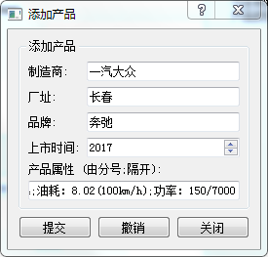
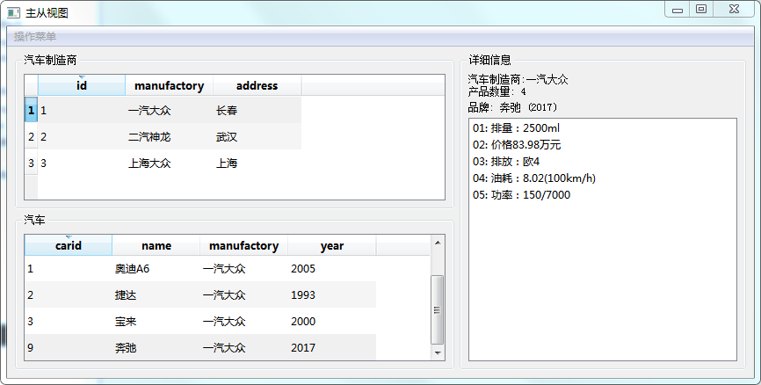
4．添加记录功能
（4）当用户选择“添加”菜单时，弹出如图13.10所示的“添加产品”对话框，在其中输入新添加的汽车品牌信息。
操作之后，在主界面中就立即能够看到新加入的新品牌汽车的记录信息，如图13.11所示。

